Slide 1






Slide 2

Nhờ đâu mà những chiếc thuyền giấy của các bạn nhỏ có thể đi đến bao miền?
Những chiếc thuyền giấy có thể đi đến bao miền là nhờ năng lượng của nước chảy và năng lượng của gió thổi.

Slide 3






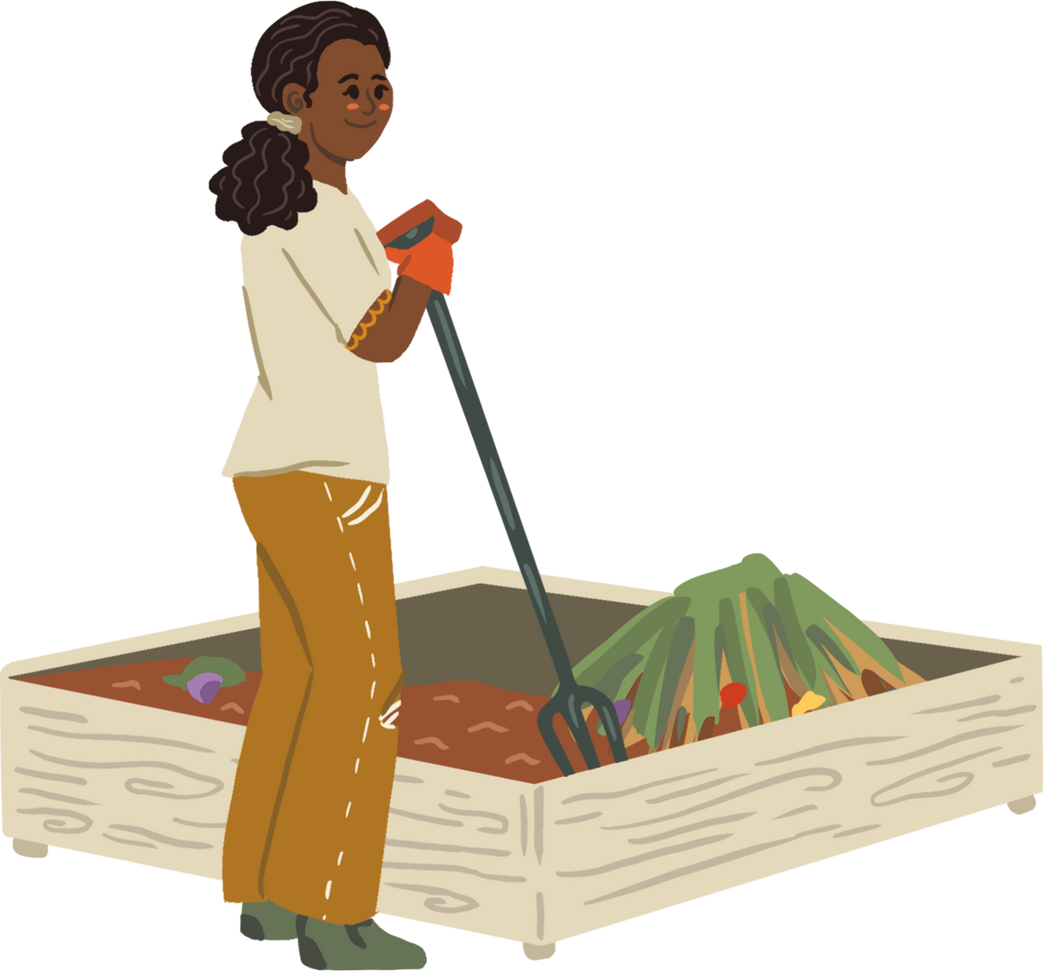


Slide 4


Slide 5
2. SỬ DỤNG NGUỒN NĂNG LƯỢNG THÔNG DỤNG

Slide 6

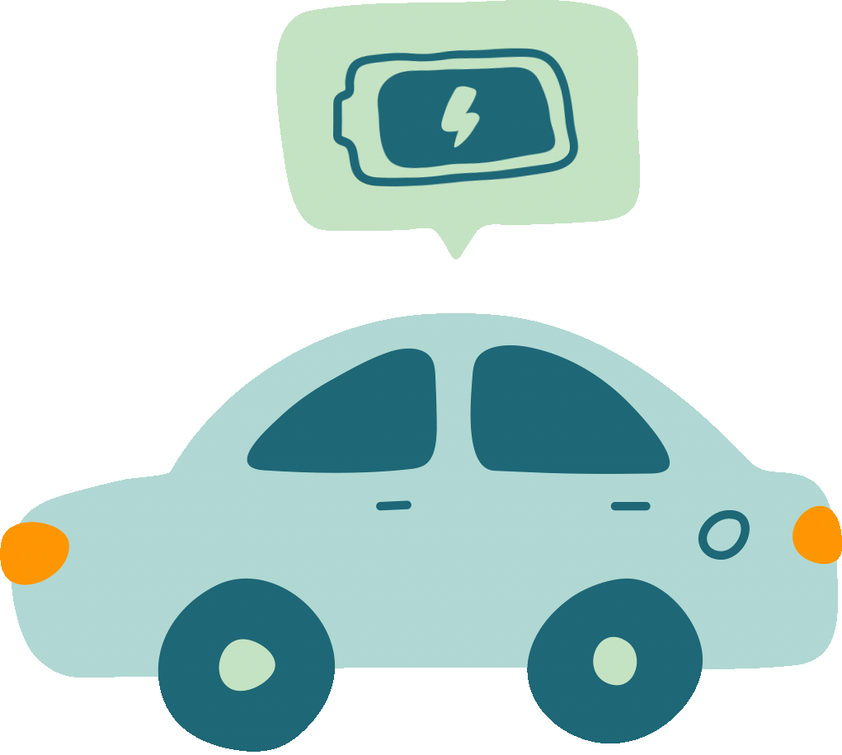
Con người sử dụng năng lượng lấy từ thức ăn, đồ uống để sống, phát triển và vận động. Con người có thể tạo ra năng lượng hoặc sử dụng năng lượng lấy từ tự nhiên để chạy máy móc, thắp sáng,... phục vụ cuộc sống hằng ngày.

Slide 7
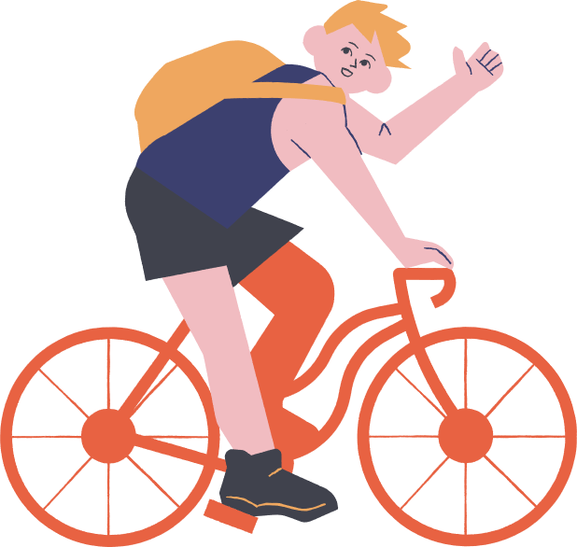


Con người sử dụng năng lượng để làm gì?
Con người sử dụng năng lượng lấy từ thức ăn, đồ uống để sống, phát triển và vận động.

Slide 8
Con người sử dụng nguồn năng lượng được lấy từ đâu?
Năng lượng mà con người sử dụng được lấy từ tự nhiên hoặc do con người tạo ra.

Slide 9
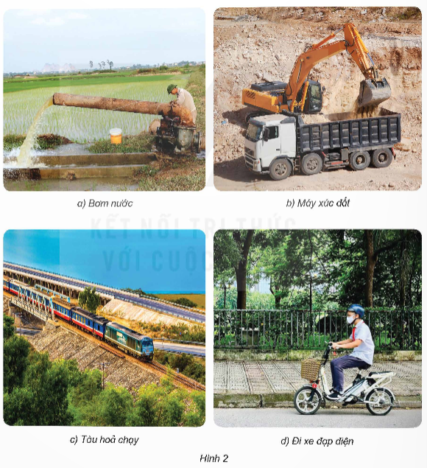
Quan sát hình 2, cho biết các máy móc, phương tiện trong hình sử dụng nguồn năng lượng nào và sử dụng vào việc gì ở mỗi hình?

Slide 10

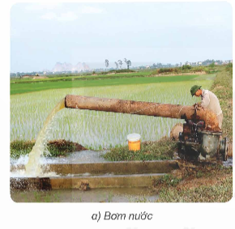

Máy bơm sử dụng dầu đi-ê-den để bơm nước.

Slide 11
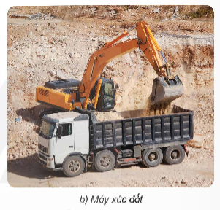
Máy xúc đất sử dụng dầu đi-ê-den để máy hoạt động, nâng tay cần gàu xúc đất,...

Slide 12
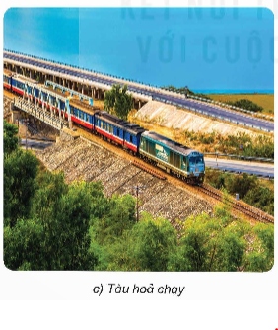
Tàu hoả sử dụng dầu đi-ê-den để chạy động cơ đốt trong giúp cho đầu máy hoạt động, kéo đoàn tàu chuyển động.

Slide 13
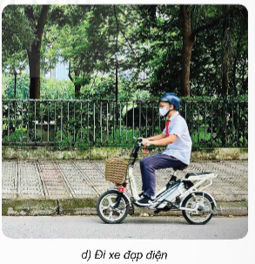
Xe đạp điện sử dụng điện lấy từ ắc-quy làm xe đạp chuyển động

Slide 14


Trong các nguồn năng lượng em biết, năng lượng nào được lấy từ tự nhiên? Năng lượng nào do con người tạo ra?

Slide 15

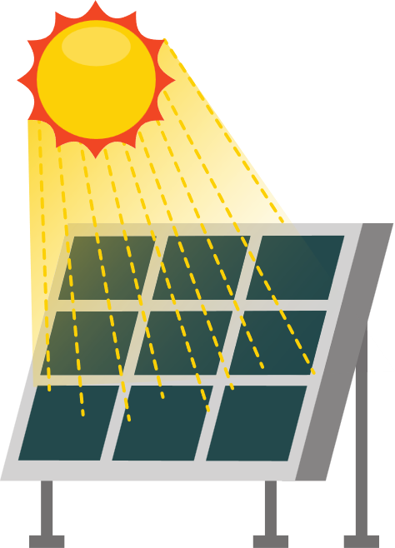

Các nguồn năng lượng được lấy từ tự nhiên (năng lượng mặt trời, gió, nước chảy, ...)
Năng lượng mặt trời
Gió
Nước chảy

Slide 16

Năng lượng do con người tạo ra (điện).

Slide 17
Nêu những nguồn năng lượng gia đình em sử dụng hằng ngày.
Mỗi nguồn năng lượng đó được sử dụng vào những việc gì?
Nguồn năng lượng | Sử dụng vào việc
Điện
Nấu ăn, thắp sáng,…
Mặt trời
Phơi quần áo…
…..
……..

Slide 18
Ngoài những nguồn năng lượng thông dụng, con người đang hướng tới khai thác và sử dụng thêm những nguồn năng lượng có sẵn trong tự nhiên. Đó là những nguồn năng lượng nào?

Slide 19
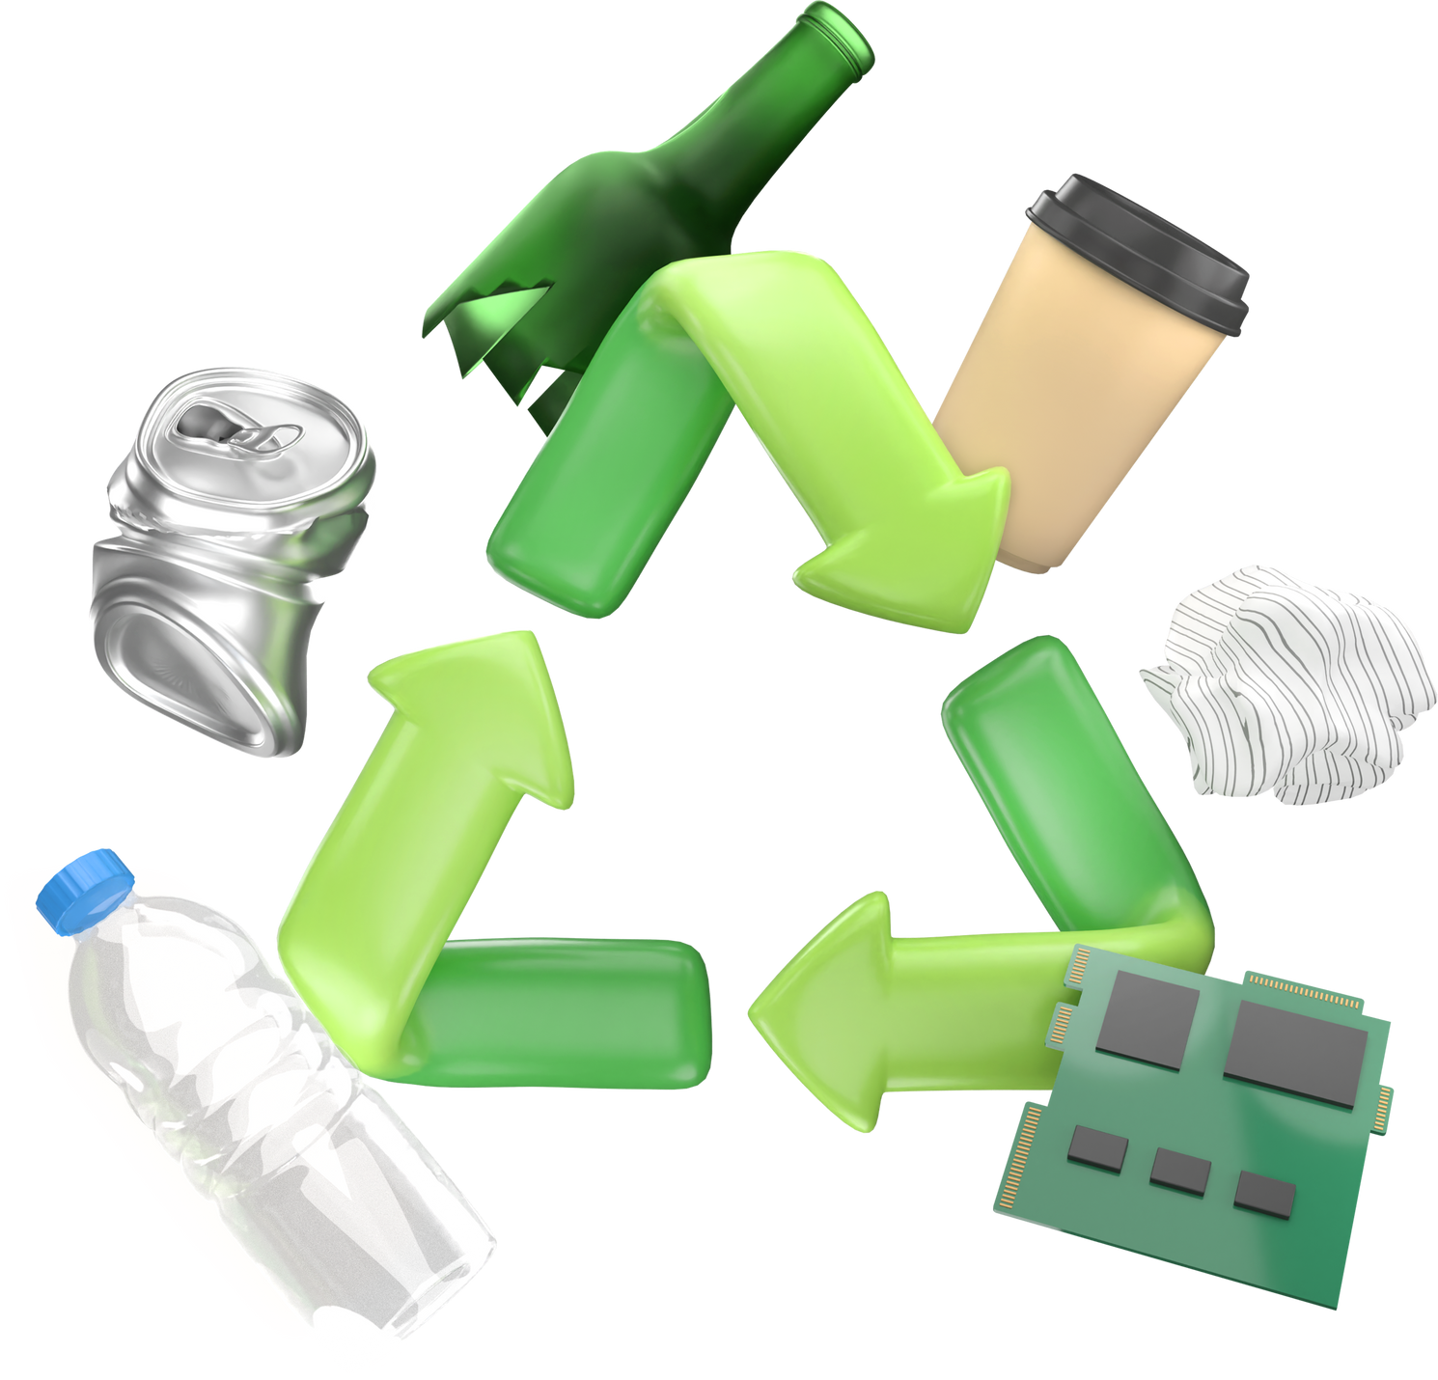

Ngoài những nguồn năng lượng thông dụng, con người đang hướng tới khai thác và sử dụng thêm những nguồn năng lượng có sẵn trong tự nhiên như năng lượng thuỷ triều, năng lượng sinh khối (năng lượng thu được từ quá trình phân huỷ thực vật, gỗ rơm, rác và chất thải),

Slide 20


Slide 21
1. Khi đạp xe nhanh trong khoảng 30 phút, em cảm thấy thế nào? Nguồn năng lượng nào làm cho xe đạp chuyển động? Năng lượng của em được lấy từ đâu?
Em cảm thấy mất sức khi đạp xe nhanh trong khoảng 30 phút. Em là nguồn cung cấp năng lượng cho xe đạp chuyển động. Năng lượng của em được lấy từ thức ăn và nước uống hằng ngày

Slide 22
2. Khi đạp xe xuôi theo chiều gió, em sẽ cảm thấy mất ít hay nhiều sức hơn khi đạp xe ngược chiều gió?
Khi đạp xe xuôi theo chiều gió, em cảm thấy như xe nhẹ hơn, đạp được nhanh hơn

Slide 23
Khi đạp xe xuôi chiều gió, nguồn năng lượng nào đã giúp em đạp xe nhanh hơn mà mất ít sức hơn?
Khi đạp xe xuôi chiều gió, năng lượng của gió đã giúp em đạp xe nhanh hơn mà mất ít sức hơn

Slide 24


Kết luận
Con người cần sử dụng năng lượng để hoạt động. Một số năng lượng trong tự nhiên có ảnh hưởng đến hoạt động của con người.

Slide 25


Slide 26
Qua bài học này, em biết những nguồn năng lượng nào?
Một số nguồn năng lượng: năng lượng điện; năng lượng chất đốt; năng lượng gió; năng lượng mặt trời; năng lượng nước chảy; năng lượng từ lương thực, thực phẩm;...

Slide 27
Con người sử dụng năng lượng vào những việc gì?
Trong cuộc sống hằng ngày, con người sử dụng năng lượng để thắp sáng, đun nấu, hoạt động vui chơi; chạy các máy móc trong sản xuất và trong các phương tiện giao thông;...

Slide 28


